Slide 1

Assistente de IA Web
Integração com OpenAI e Gemini
Projeto prático de aplicação web conectada a APIs de IA
Desenvolvido por Jully Serra – Curso Desenvolve

Slide 2
Objetivo do Projeto
Desenvolver uma aplicação web capaz de receber perguntas do usuário, enviar para uma API de Inteligência Artificial (OpenAI ou Gemini) e exibir a resposta em tempo real. Este projeto foca em:
1
2
Interface Interativa
Fluxo Simplificado
Criar uma aplicação web interativa para consultas dinâmicas à IA.
Desenvolver um fluxo de usuário claro e conciso: da configuração inicial ao chat.
3
4
Tecnologias Fundamentais
Aprendizado Prático
Utilizar HTML, CSS e JavaScript puro, focando na integração de APIs, manipulação do DOM e eventos.
Oferecer uma base sólida para entender o consumo de APIs, gerenciamento de estado local (localStorage) e princípios de UX.

Slide 3
Etapas de Desenvolvimento
1
Planejamento
Definição do objetivo do projeto, levantamento de requisitos e elaboração do fluxo geral.2. Diagramação
2
Diagramação
Criação do diagrama de funcionamento para visualizar interações, processos e conexões.
3
Desenvolvimento do esboço visual do layout (wireframe), definindo a organização e disposição dos elementos da página.
Wireframe/Protótipo
4
Implementação
Construção do projeto utilizando HTML, CSS e JavaScript, seguida de testes e ajustes para garantir funcionalidade e responsividade.

Slide 4


Fluxo do Sistema: Configuração e Chat
O aplicativo é dividido em duas páginas principais, desenhadas para uma navegação lógica e eficiente.
Index.html
Chat.html
Inserir API Key do provedor.
Exibir configurações salvas.
Escolher entre OpenAI ou Gemini.
Campo para digitar perguntas à IA.
Selecionar o modelo de IA.
Botões para "Perguntar", "Limpar Chat", "Copiar Resposta".
Salvar configurações no localStorage.
Redirecionar para a página de chat.
Opção "Sair" para retornar à configuração.
Este fluxo permite que o usuário configure facilmente suas preferências antes de iniciar a interação com a IA, garantindo uma experiência personalizada e controlada.

Slide 5
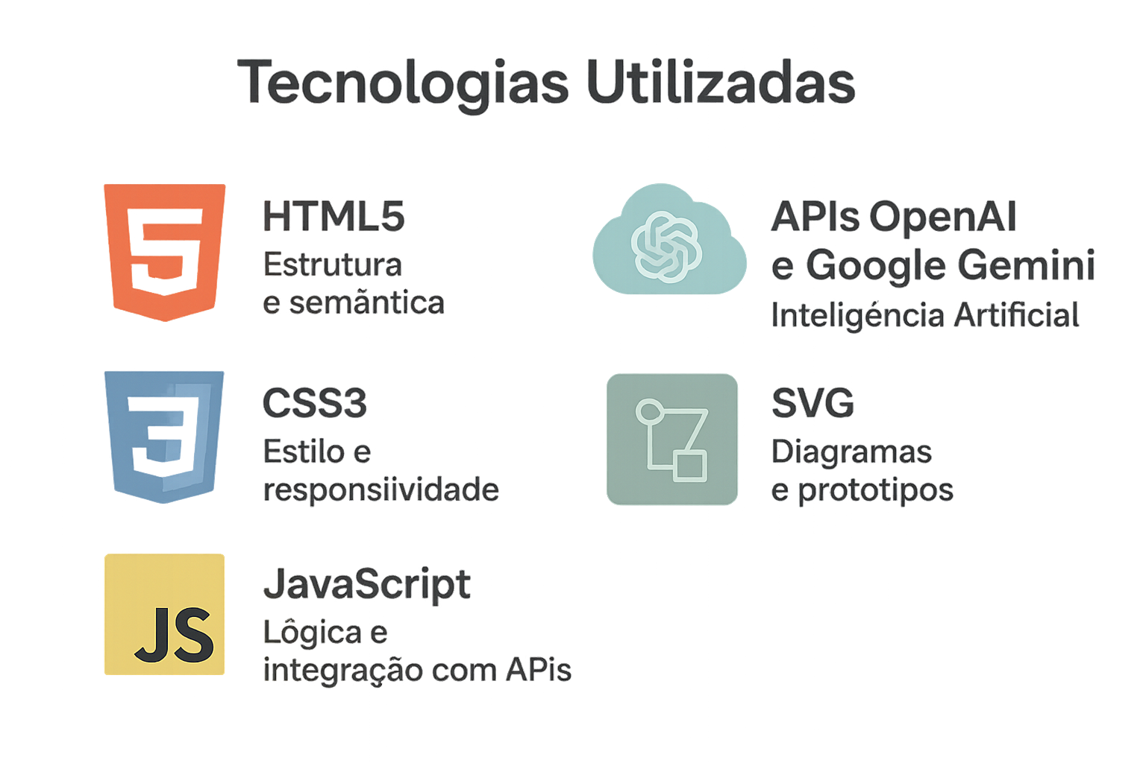
Tecnologias Utilizadas
HTML5 para estrutura.
CSS3 para estilo e responsividade.
JavaScript para lógica e integração com API.
APIs OpenAI e Google Gemini.
SVG para diagrama e wireframe/protótipo.

Slide 6
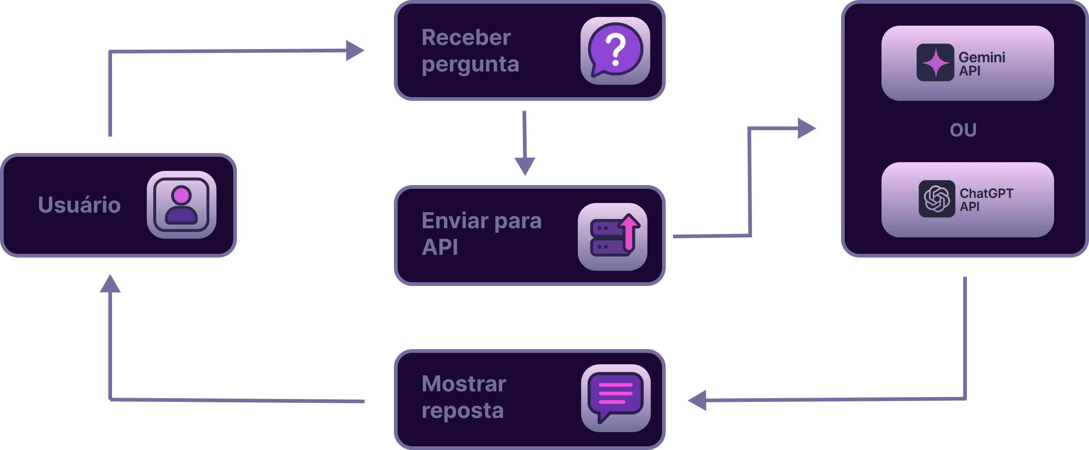
Diagrama do Projeto
Fluxo resumido do funcionamento do sistema:

Slide 7
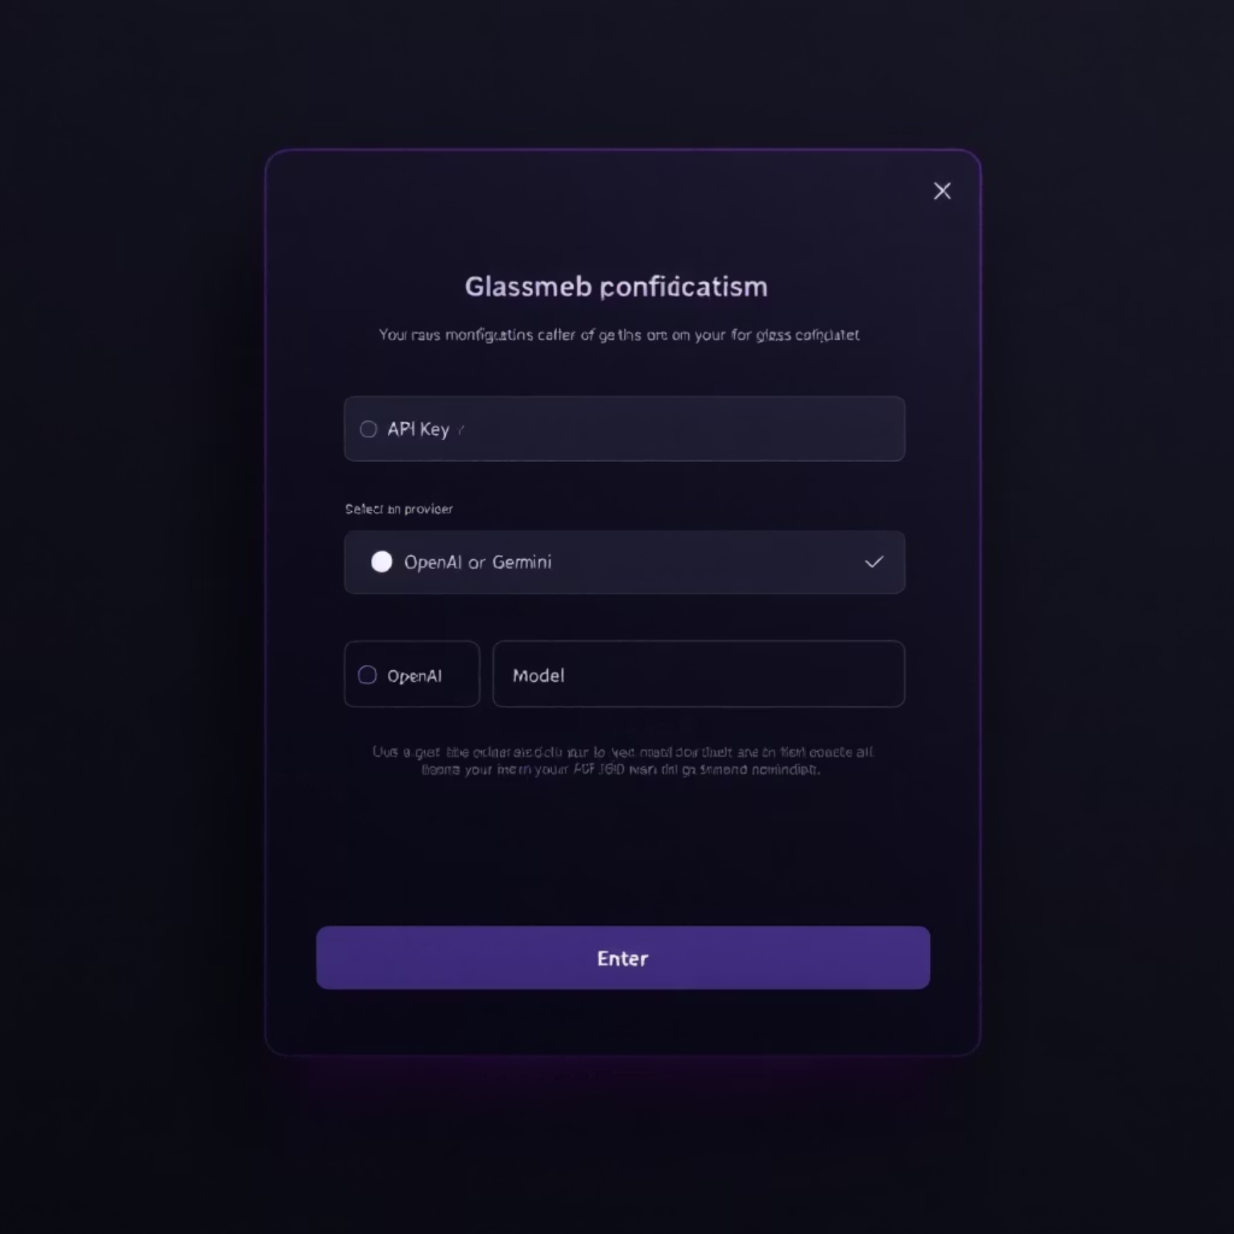
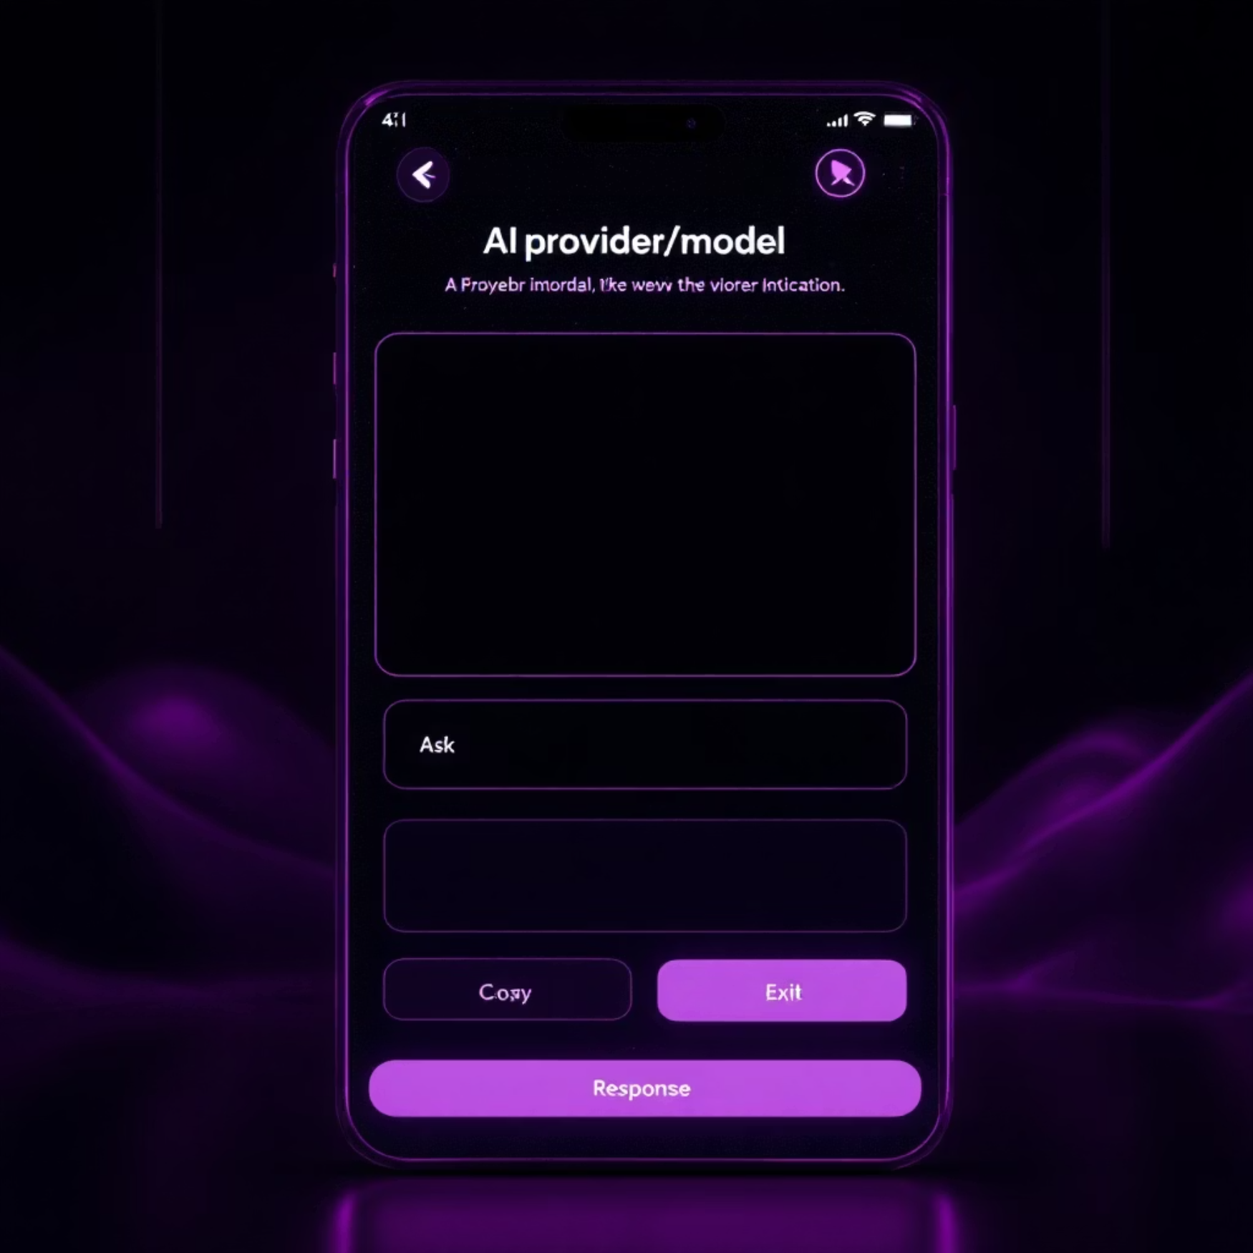
Wireframe do Layout - Desktop
Tela de Configuração (Index)
Tela de Chat (Chat)
Esta tela apresenta um formulário para inserir a API Key, selecionar o provedor (OpenAI ou Gemini) e o modelo da IA através de dropdowns. Um botão "Entrar" finaliza a configuração.
Aqui, o usuário vê as configurações atuais e pode interagir com a IA. Inclui um campo de texto para perguntas e botões para ações rápidas como copiar e limpar.

Slide 8
Wireframe do Layout - Mobile
Tela de Configuração (Index)
Tela de Chat (Chat)
Esta tela apresenta um formulário para inserir a API Key, selecionar o provedor (OpenAI ou Gemini) e o modelo da IA através de dropdowns. Um botão "Entrar" finaliza a configuração.
Aqui, o usuário vê as configurações atuais e pode interagir com a IA. Inclui um campo de texto para perguntas e botões para ações rápidas como copiar e limpar.

Slide 9
Observações de Segurança
A segurança dos dados do usuário e das chaves de API foi uma prioridade no desenvolvimento.
Armazenamento Local
Tratamento de Erros
Uso Local e Responsável
As API Keys são armazenadas exclusivamente no localStorage do navegador do usuário, garantindo que não sejam enviadas para o servidor da aplicação.
Implementamos mensagens de erro amigáveis para feedback instantâneo sobre chaves inválidas ou falhas de conexão, melhorando a experiência do usuário.
Aconselha-se utilizar as chaves de API apenas em ambiente local de desenvolvimento. Nunca compartilhe suas chaves ou as exponha publicamente.

Slide 10
Antes e Depois: As Melhorias Implementadas
Este projeto evoluiu significativamente de sua base inicial, incorporando diversas melhorias para oferecer uma experiência mais robusta e agradável.
Aplicação de página única.
Duas páginas dedicadas (Configuração e Chat).
Sem escolha de provedor de IA ou modelo.
Suporte a múltiplos provedores (OpenAI/Gemini) e modelos.
Estilo visual básico.
Dark mode com glassmorphism para um visual moderno.
Funcionalidades limitadas de interação.
Botões extras (Copiar, Limpar, Sair) para maior controle.
Design não responsivo.
Layout responsivo para diferentes tamanhos de tela.

Slide 11
Créditos
Um agradecimento especial a todos que contribuíram indiretamente para a construção deste projeto.
Autora
Base Teórica
APIs
Jully Serra
Aula Prática de JavaScript
OpenAI & Google Gemini
Este projeto é o resultado de um esforço de aprendizado contínuo e aplicação prática de tecnologias web.

Slide 12

O Futuro é Agora:
Desenvolva com IA!
Explore as possibilidades e crie suas próprias interações inteligentes.

Slide 13
Obrigada!
Ficou com alguma dúvida?
Conecte-se comigo!
LinkedIn
GitHub
Email
Jully Serra
jullyserra
contato@jullyserra.com.br

